Slide 1
Весна

Slide 2
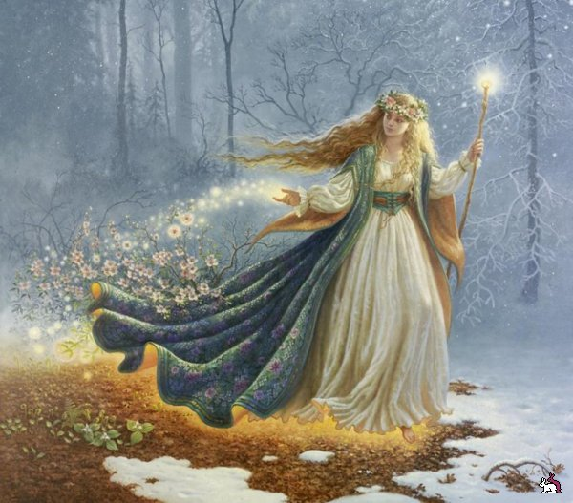
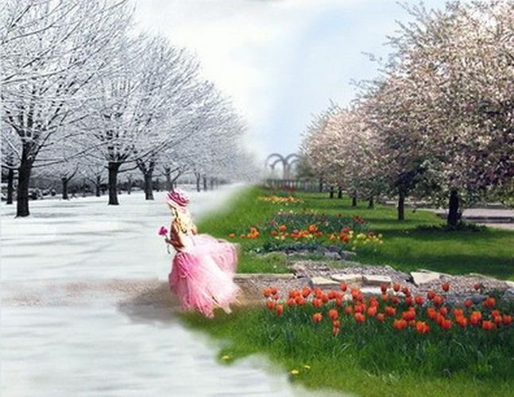
Весна - это переход от зимы к лету.

Slide 3
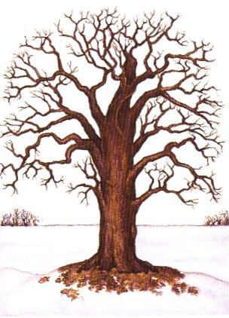
Март – в старину протальник;в этом месяце начинает таять снег, появляются проталины, капель.

Slide 4
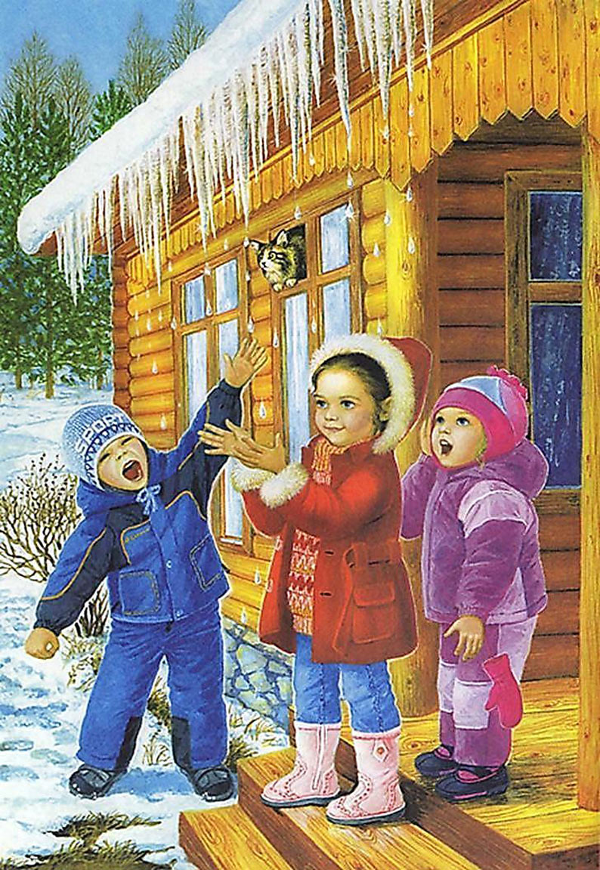
В начале весны еще холодно. Лежит снег. Но солнышко греет все жарче. И снег на солнышке начинает таять. Он превращается в воду.

Slide 5
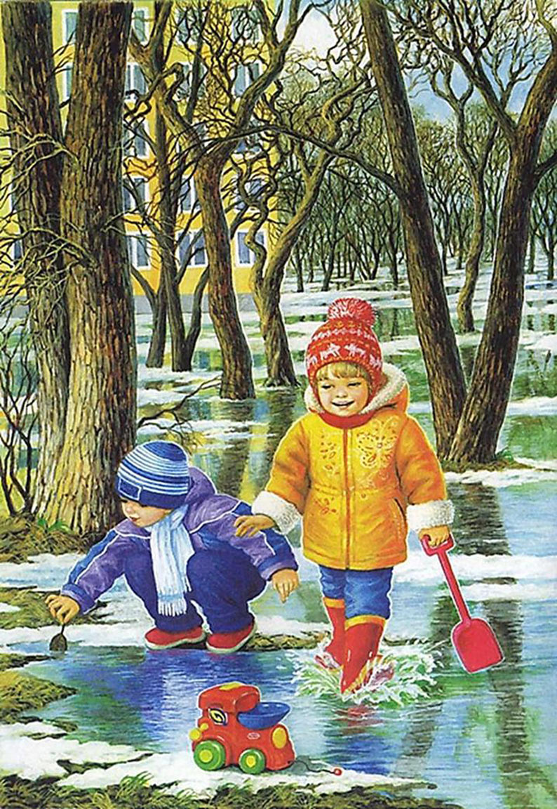
Из растаявшего снега получаются веселые ручейки и большие лужи.

Slide 6
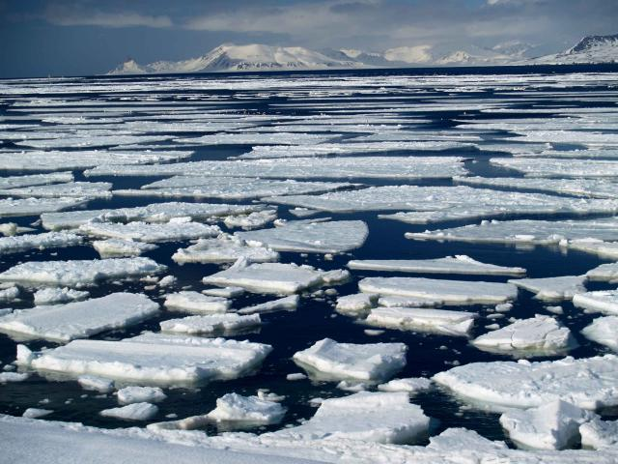
Лед на речках тоже тает. Вначале он раскалывает на льдины.

Slide 7
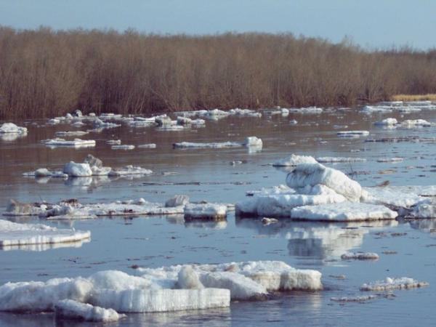
Толкаясь и ломаясь они плывут вниз по речке. Говорят, что на реке ЛЕДОХОД.

Slide 8
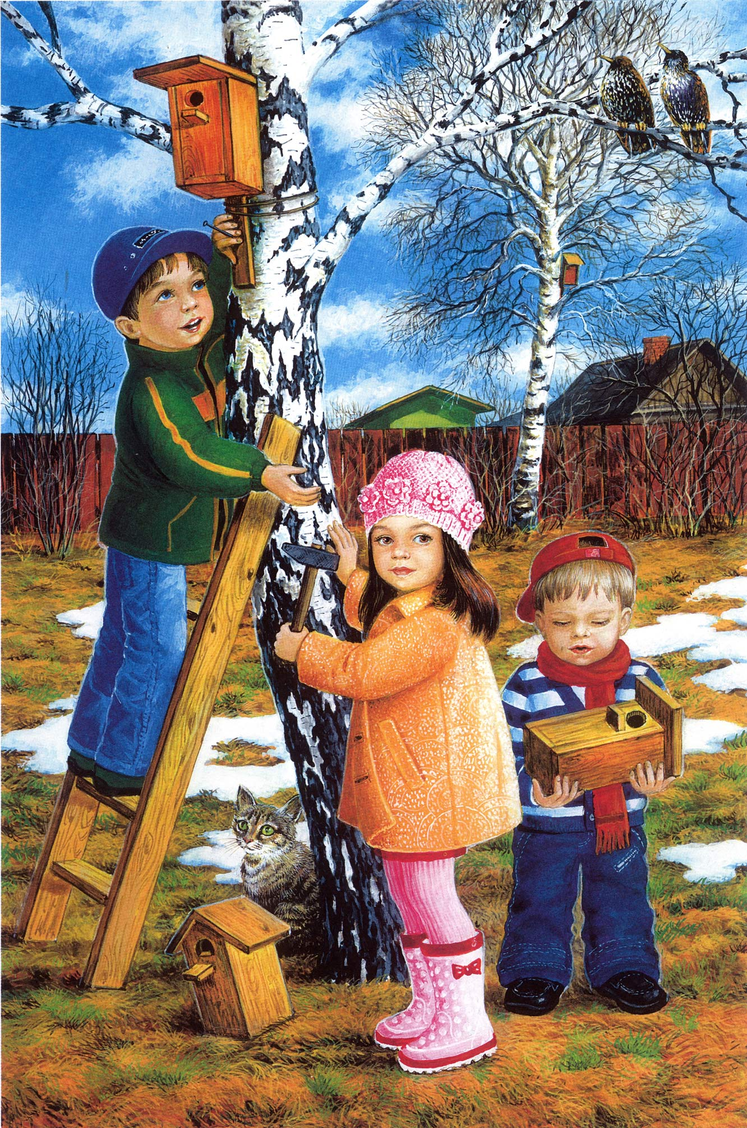
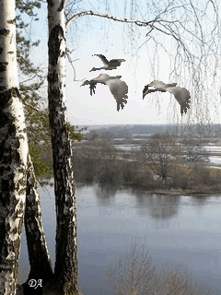
Из теплых краев возвращаются птицы, которые улетели туда осенью. Одними из первых возвращаются грачи.

Slide 9
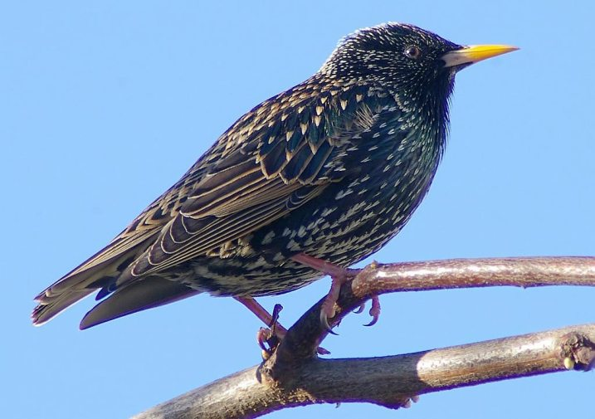
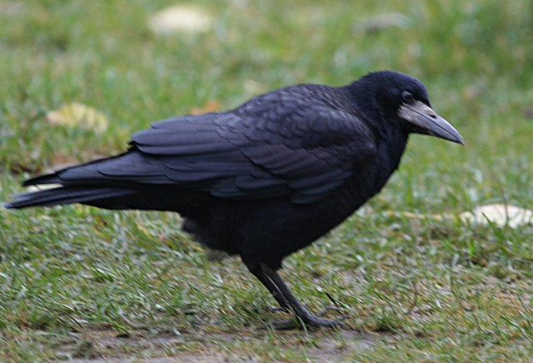
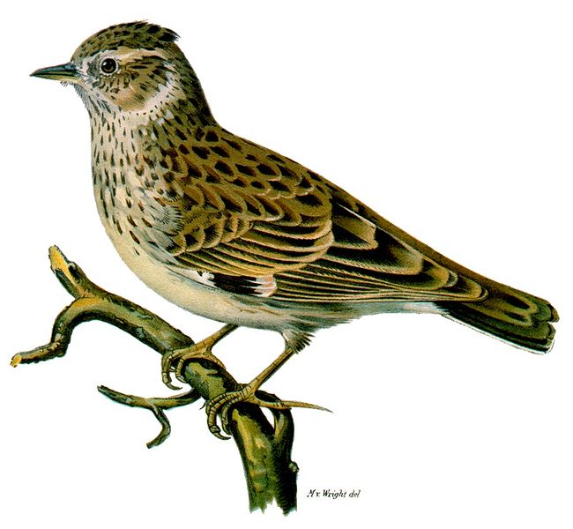
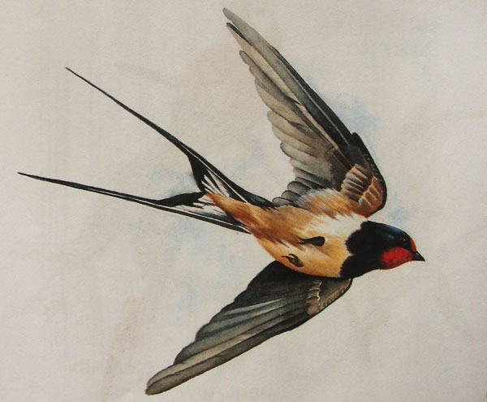
СКВОРЕЦ
ГРАЧ
ЖАВОРОНОК
ЛАСТОЧКА

Slide 10
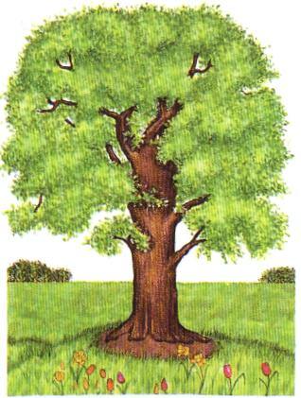
Апрель - в старину имя «цветень», именно тогда начинают зацветать первые деревья, расцветает весна.

Slide 11
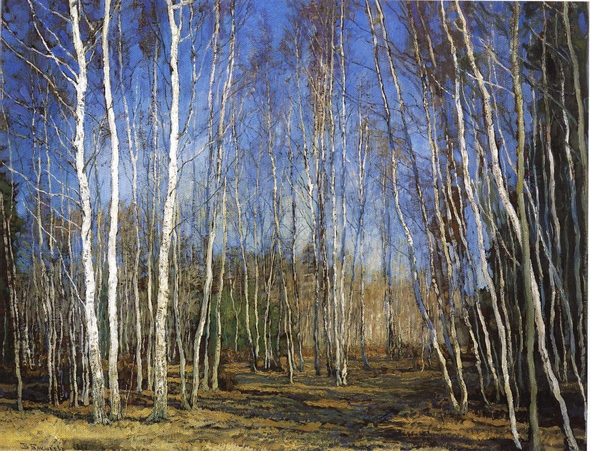
И вот середина весны. Снег везде растаял.

Slide 12
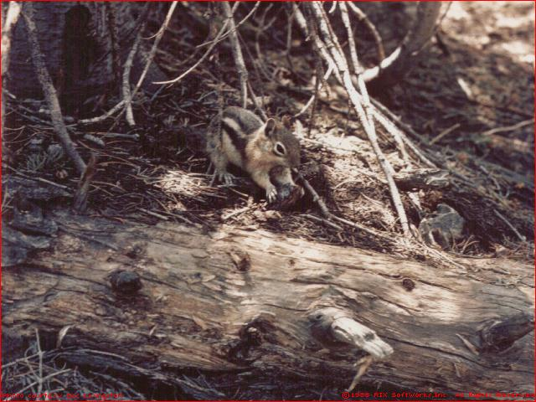
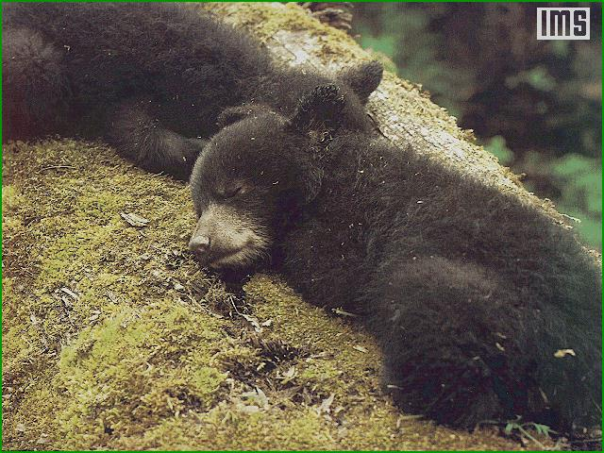
Вылезают из своих зимних домиков животные-сони, которые проспали всю зиму: большой медведь и весёлый бурундучок.

Slide 13
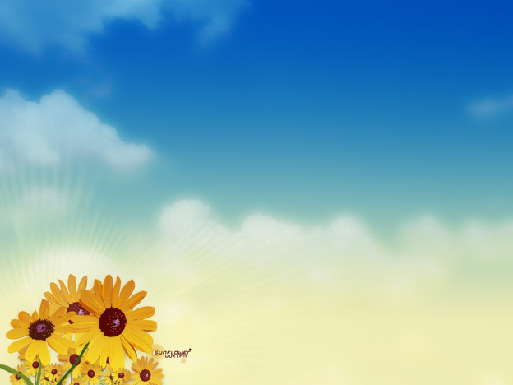
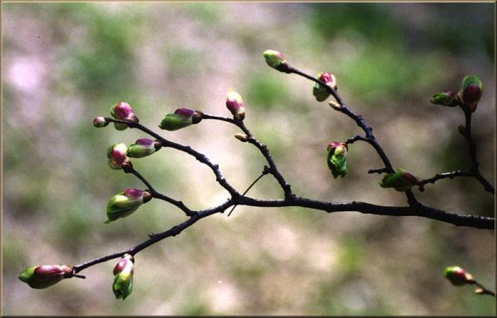
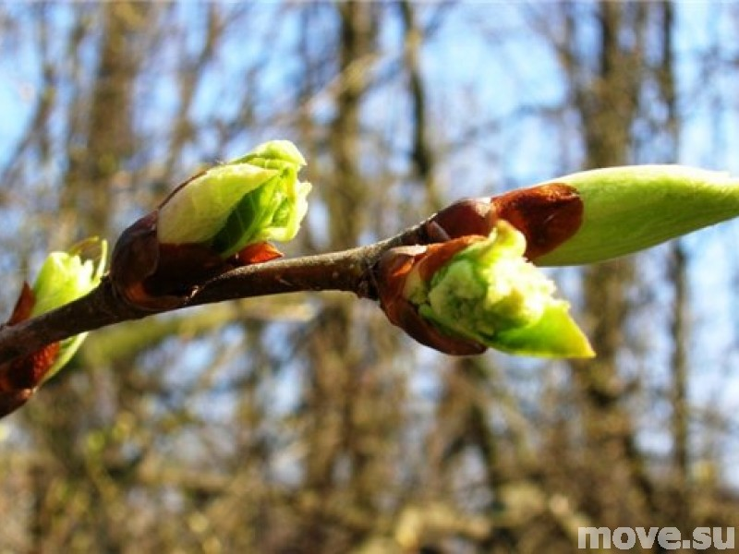
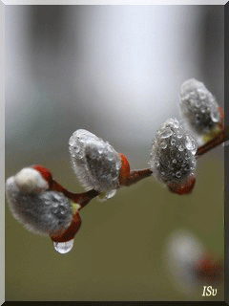
Деревья тоже оживают после зимы. На ветках начинают набухать почки.

Slide 14
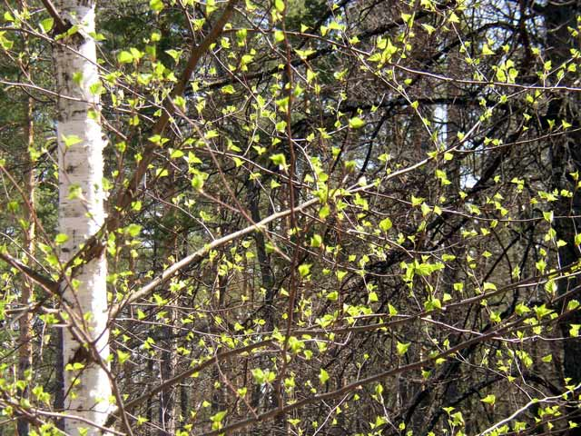
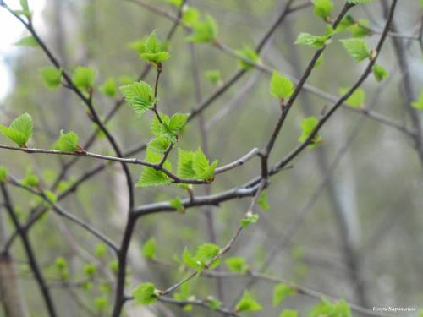
И из них появляться новые листочки.

Slide 15
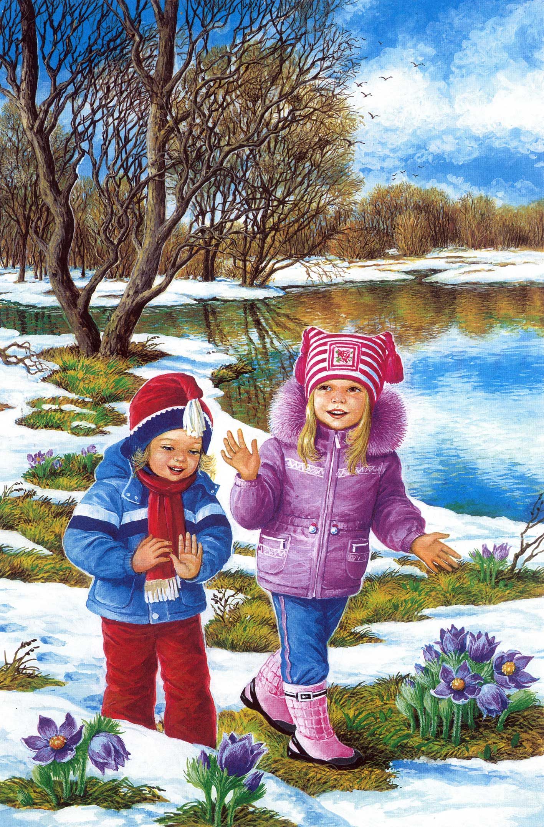
Начинает появляться свежая травка и первые цветы. Их так и называют – первоцветы.

Slide 16
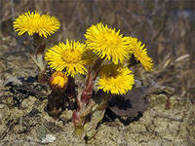
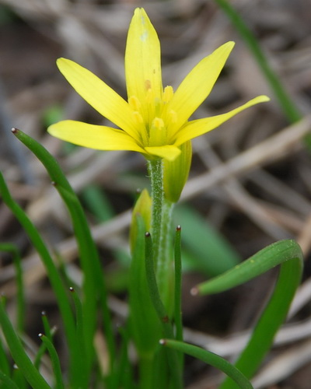
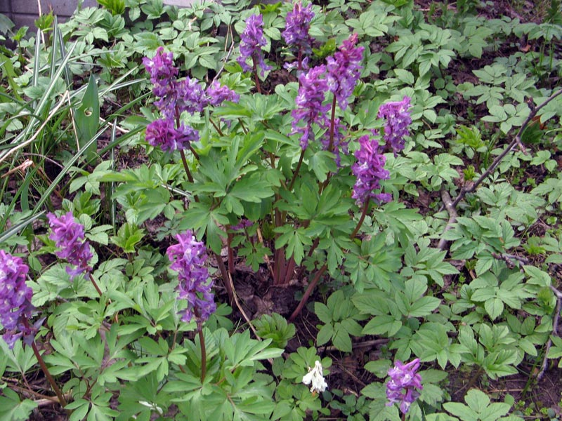
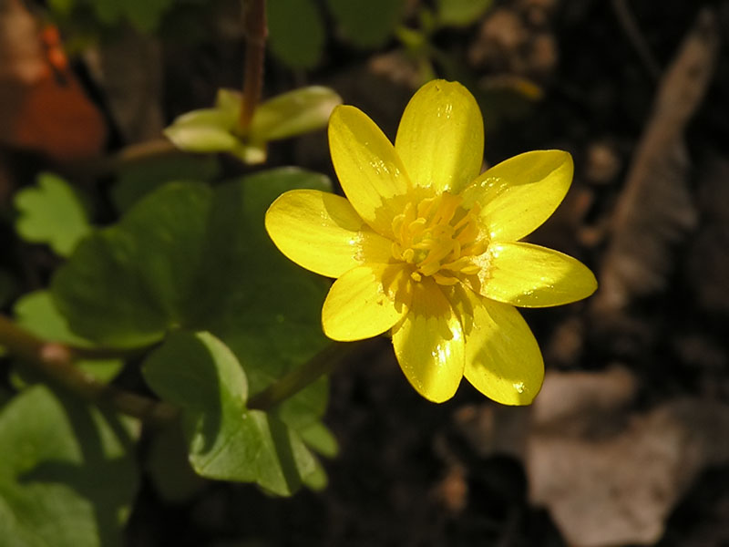
ГУСИНЫЙ ЛУК
МАТЬ И МАЧЕХА
ХОХЛАТКА
ЧИСТЯК

Slide 17
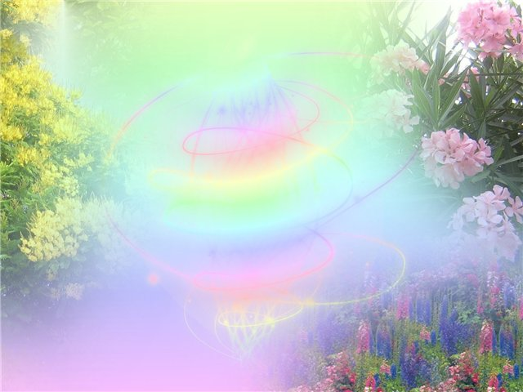
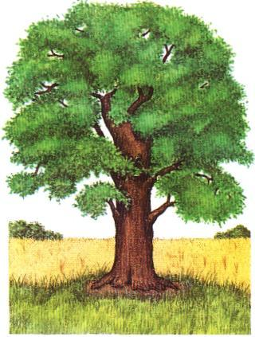
Май — в старину «травень». Что отражало процессы, происходившие в природе в это время – буйство трав.

Slide 18
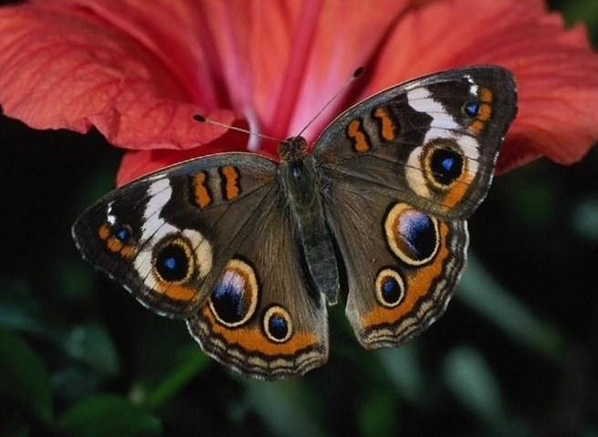
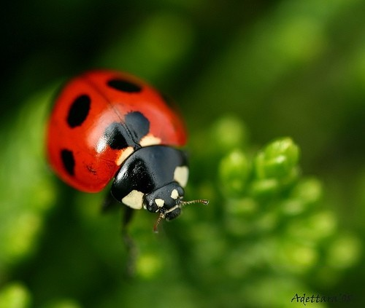
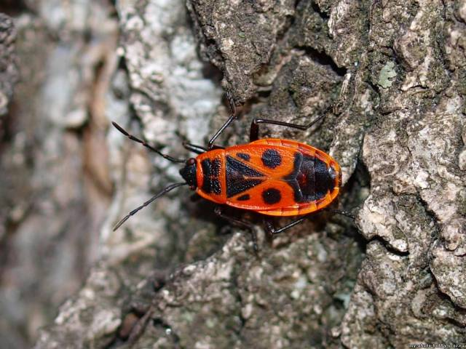
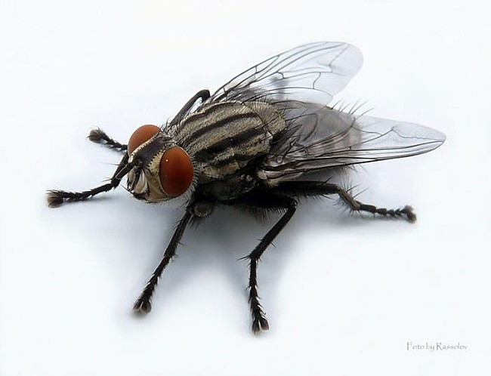
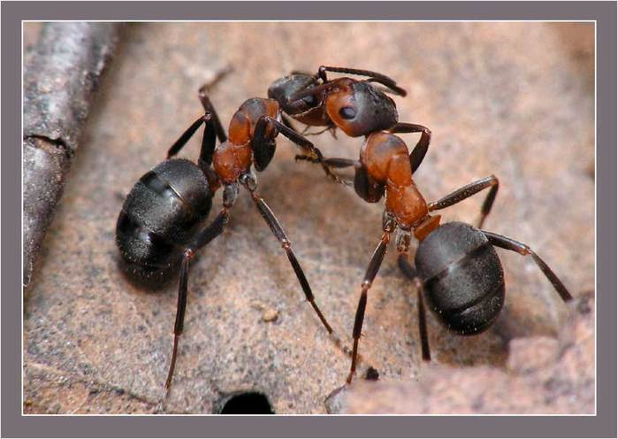
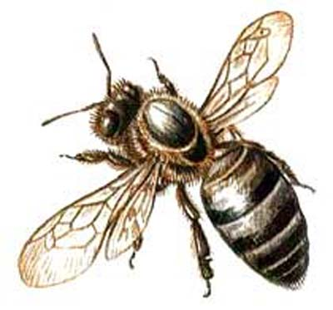
Появляются насекомые

Slide 19
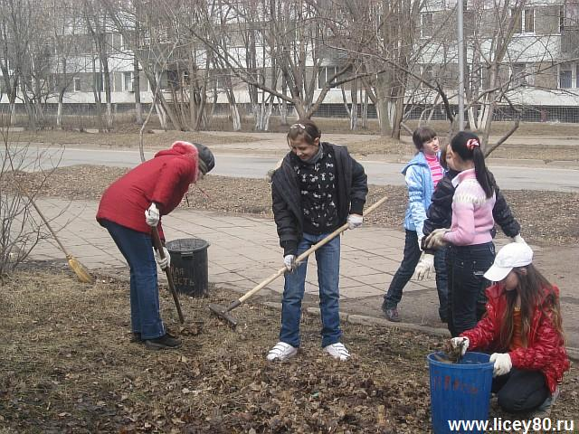
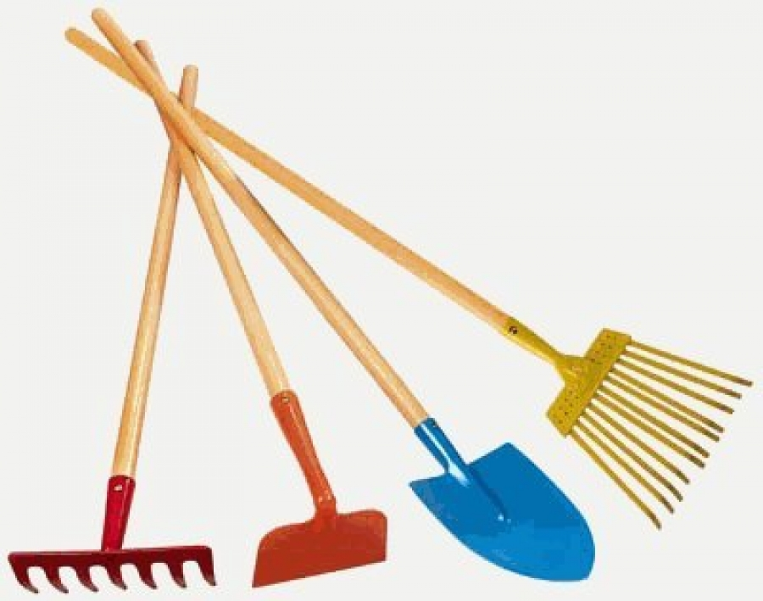
Люди наводят порядок после зимы, убирают сухую листву, мусор.
Сажают деревья

Slide 20
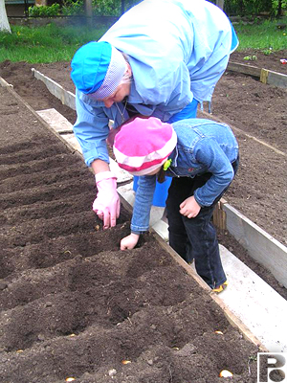
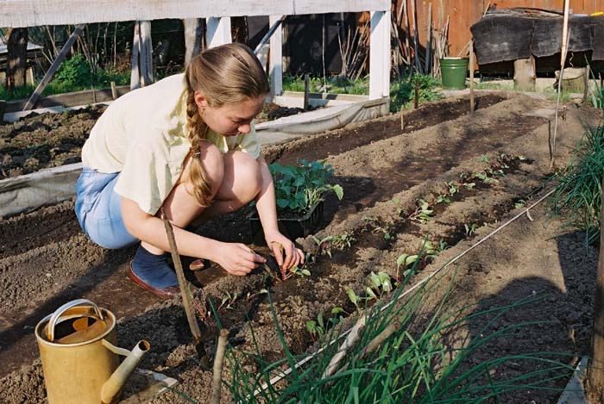
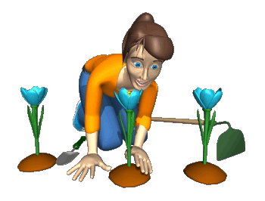
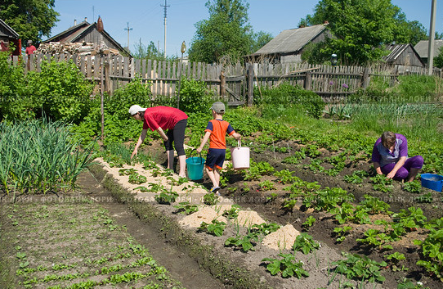
На огородах тоже кипит работа, высаживают рассаду помидор, сеют морковь, сажают лук.

Slide 21
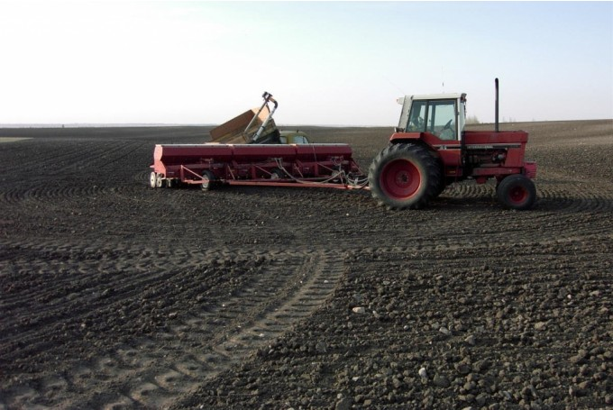
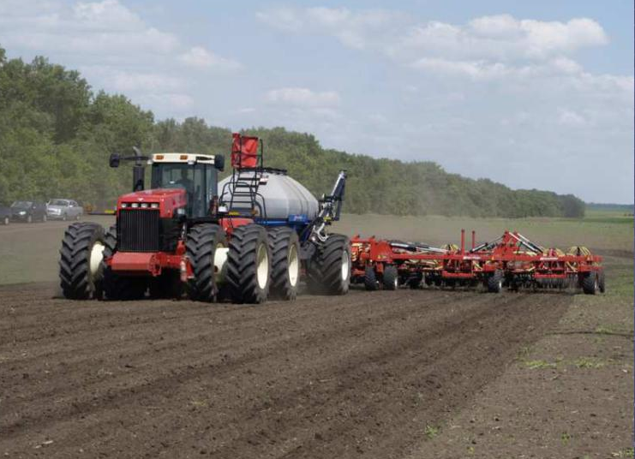
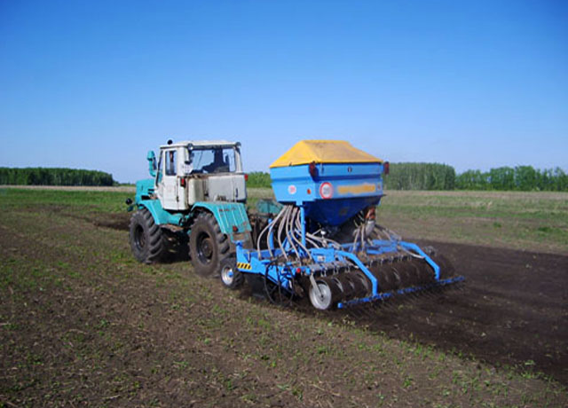
На полях тоже кипит работа сеют пшеницу, рожь, овёс, гречиху и другие культуры.

Slide 22
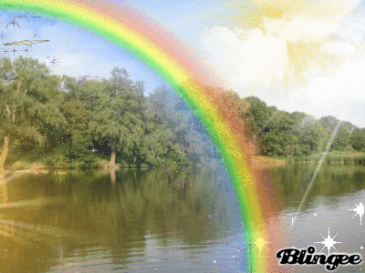
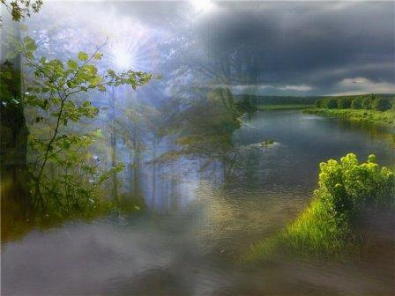
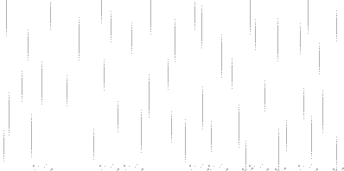
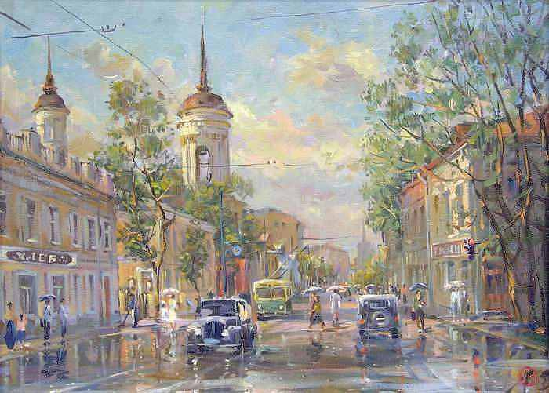
В мае часто идут дожди с грозами.

Slide 23
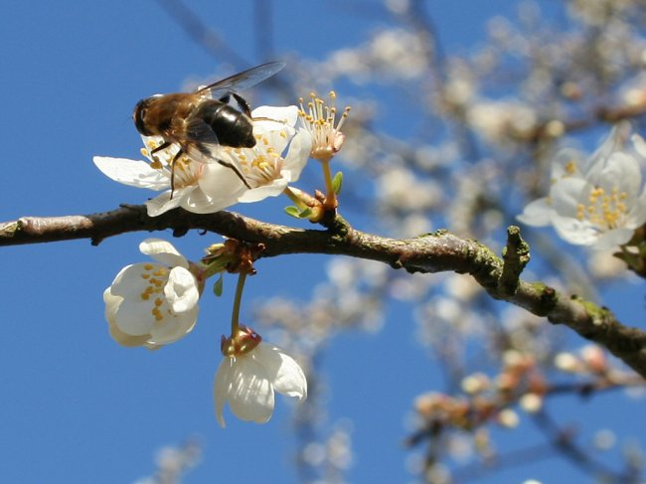
Некоторые деревья вначале одеваются в цветы, а потом уже добавляют к ним листья. Посмотри как красиво цветет яблоня.

Slide 24
В конце весны уже тепло и в солнечные дни можно носить легкие кофточки и платья

Slide 25
О Весне в народе говорят:
◊ Весною сутки мочит, а час сушит.
◊ Весенний дождь лишним не бывает.
◊ Весною сверху печет, а снизу морозит.
◊ Весна да осень — на дню погод восемь.
◊ Весною день упустишь, годом не вернешь.
◊ Весной часом отстанешь, днём не догонишь.
◊ Весной трех погожих дней подряд не бывает.
◊ Весной запашку затянешь — ножки протянешь.
◊ Весной пролежишь, так зимой с сумой побежишь.

Slide 26
Спасибо за внимание!
Автор: Половинкина М.В. СП ГБОУ СОШ с. Богатое детский сад «Солнышко»

